Slide 1
МОУ СОШ №4 г. Еманжелинска Челябинской области
Обществознание 9 класс.
Правовое государство
В.М. Прокудина
2006
По учебнику А.И. Кравченко, А.Л. Певцова. Обществознание 8-9 класс, М., «Русское слово», 2005г

Slide 2
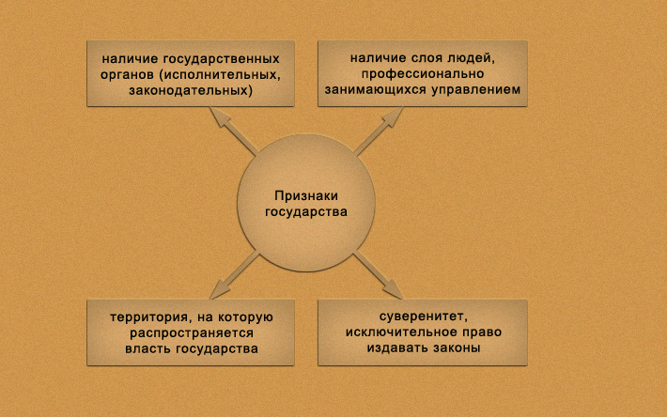

Slide 3
Правовое государство -
Это справедливое государство, для которого характерны ряд устойчивых признаков.
Правовое государство
Верховенство закона
Незыблемость прав и свобод граждан
Разделение властей

Slide 4
Признаки правового государства
Верховенство права
Незыблемость прав и свобод человека
Разделение властей

Slide 5
Верховенство права -
Это значит, что ни один государственный орган или должностное лицо, ни одна организация не могут быть освобождены от обязанностей подчиняться закону.

Slide 6
Незыблемость прав и свобод человека
Власть признает, гарантирует и надежно защищает основные неотчуждаемые права и свободы человека.

Slide 7
Разделение властей
Государственная власть
законодательная
исполнительная
судебная
Федеральное собрание
Правительство РФ
Высшие суды
Каждая ветвь самостоятельна, независима от других, имеет чёткие полномочия и обязанности.

